Slide 1
计算方法
3月10日

Slide 2
第3章 函数逼近与快速傅里叶变换
函数逼近的（相关）基本概念
正交多项式
最佳一致逼近（多项式）
最佳平方逼近
曲线拟合的最小二乘法
有理逼近
三角逼近与FFT

Slide 3
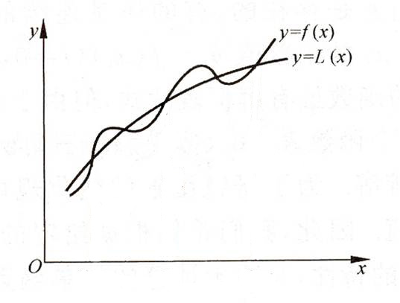
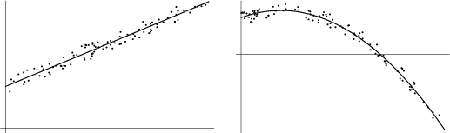
逼近（拟合）的目标
求一个能体现规律的近似简单函数表达式
插值，是逼近（拟合）的特例

Slide 4
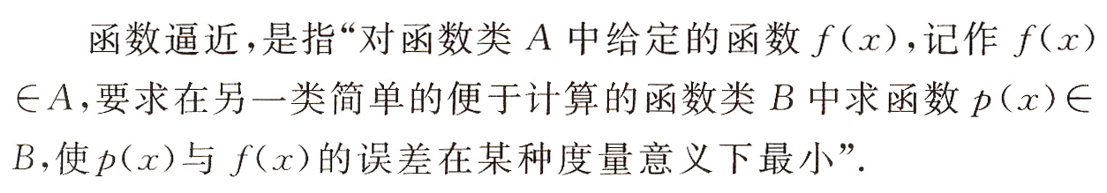
逼近（拟合）的数学描述
这里函数类A中给定的函数f(x)通常是区间[a, b]上的连续函数（或是用离散的点表示）
函数类B中的函数通常是多项式，（三角）有理函数或分段低次多项式等

Slide 5
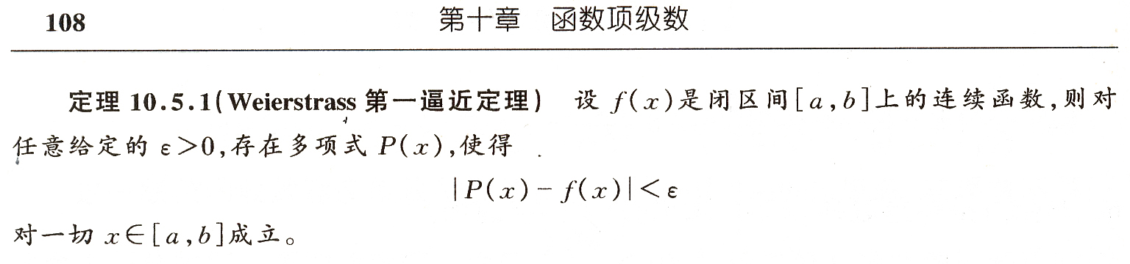
多项式逼近的可行性
数学分析中有定理
即课本52页定理1
由定理可知：
只要是连续函数就可以用多项式逼近
在一定区间内，逼近精度可以任意高

Slide 6
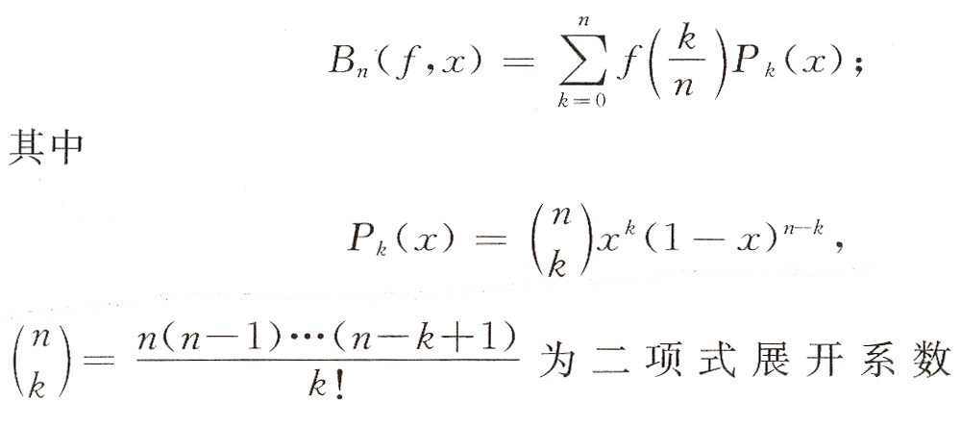
Weierstrass定理的证明
Bernstein多项式
在区间[0,1]上
bernstein.m

Slide 7
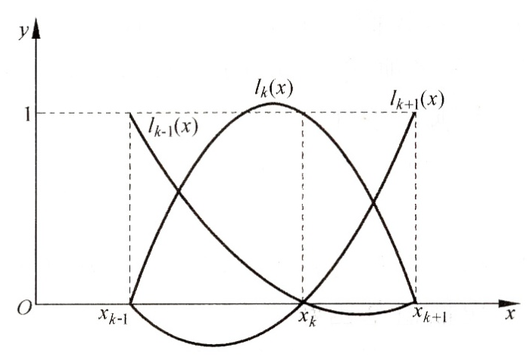
关于Bernstein多项式
证明了Weierstrass定理的正确性
类似于拉格朗日插值多项式的形式
P_{k}(x)是有界的[0 , 1]，所以能保证稳定和收敛。但是拉格朗日插值不行
Bernstein多项式不好用，但是☺

Slide 8
思路……
如何获得函数P(x)？
在函数类B中挑选一系列函数
将这一系列函数（线性）组合在一起
……跟插值有什么不同呢？

Slide 9
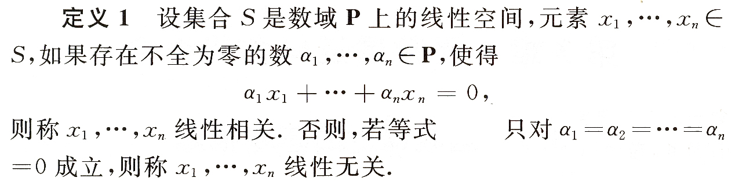
基本概念一：线性相（无）关
如果线性相关，则可以将x_{i}表示成其它各分量的线性组合

Slide 10
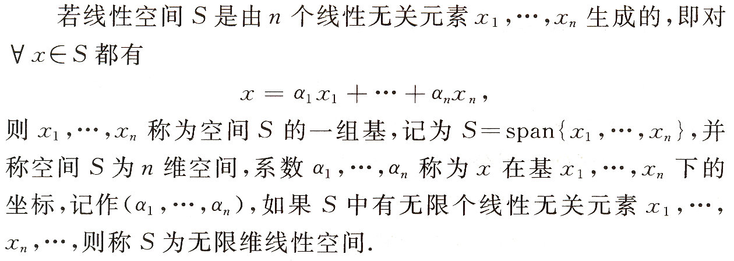
基本概念一：基、空间、坐标

Slide 11
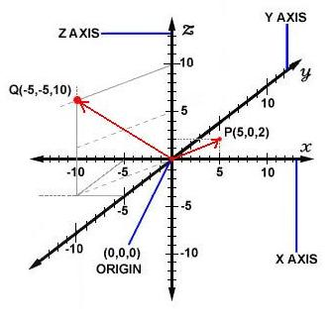
例如笛卡尔坐标系
[0，0，1]
[0，1，0]
[1，0，0]

Slide 12
例如n次多项式空间
如果选择基为
1，x，x²，x³,……, x^{n}
所有的n次多项式共同组成的空间是n+1维的
空间中的某一个向量
a_{n}x^{n}+a_{n-1}x^{n-1}+……+a₁x+a₀
坐标为
(a_{n} , a_{n-1} , …… , a₁ , a₀)
连续函数空间是无限维的☹

Slide 13
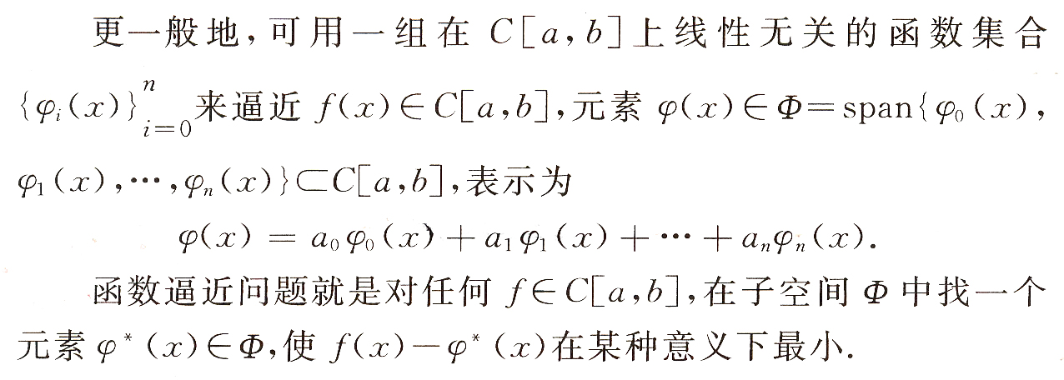
逼近的基本思想
类似于拉格朗日插值多项式的思路，找出一些基函数，把它们“搓”在一起

Slide 14
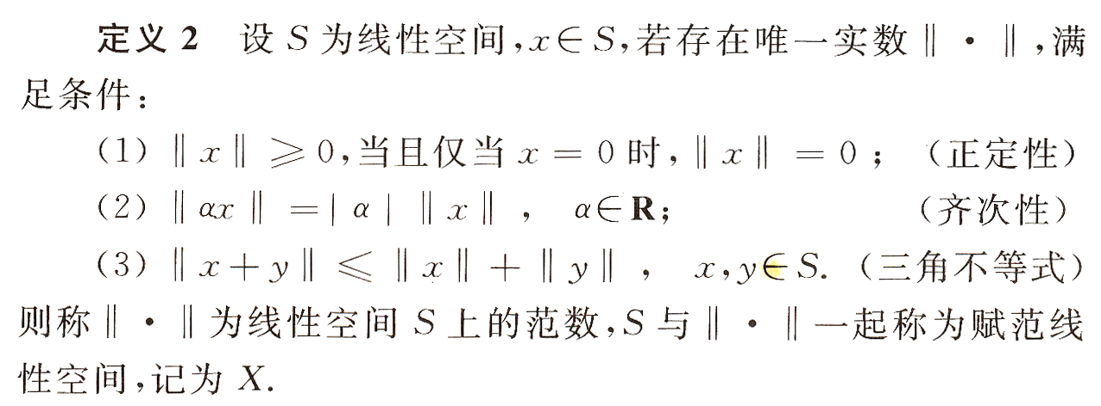
基本概念二：范数与赋范线性空间
欧氏空间
欧氏距离

Slide 15
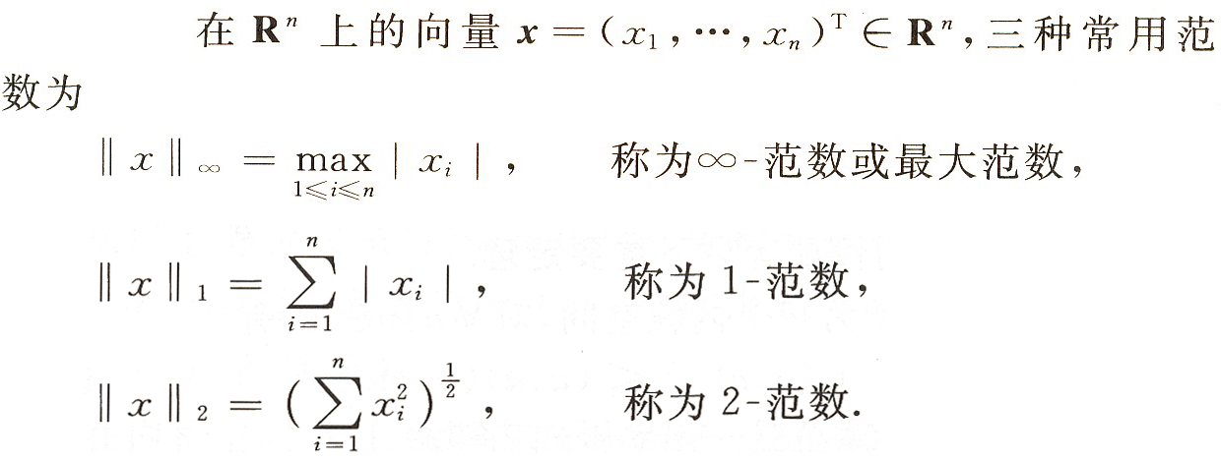
向量空间范数
example300

Slide 16
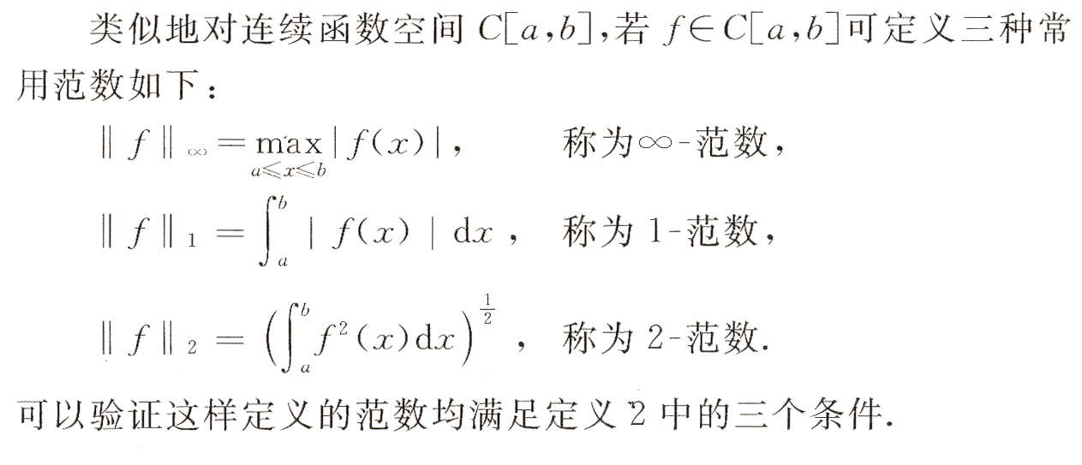
连续函数空间范数
范数能表征大小，后面用来衡量逼近的误差

Slide 17
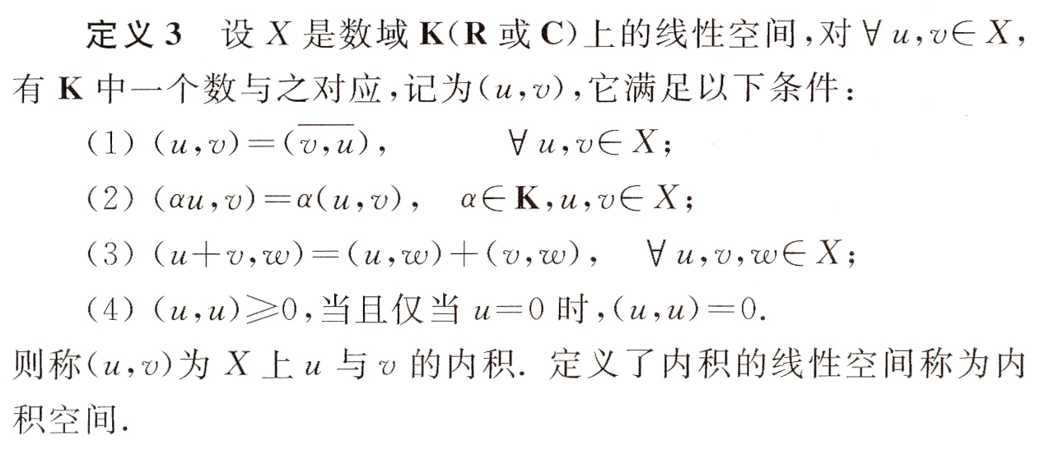
基本概念三：内积与内积空间
如果(u , v)=0，则称u与v正交（垂直）
同样适用于多项式空间

Slide 18
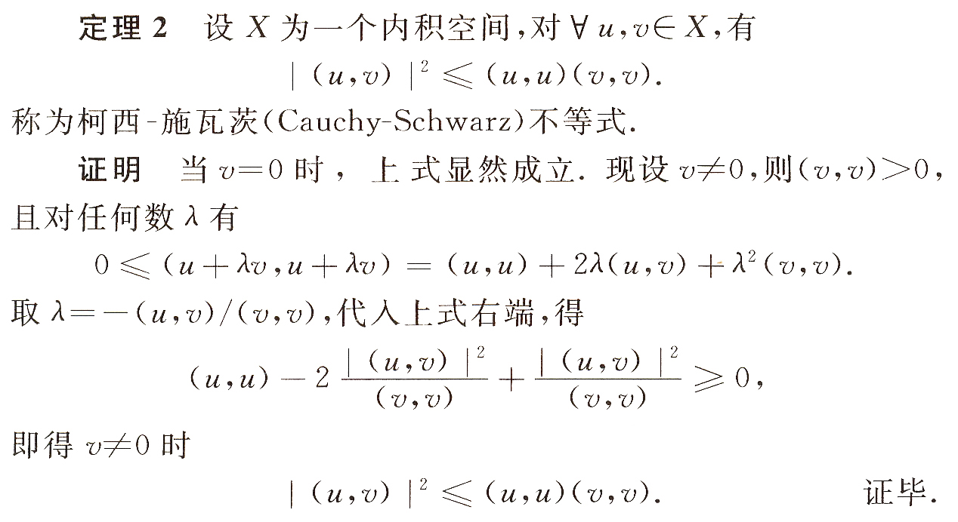
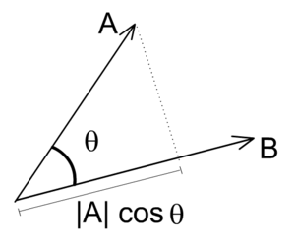
Caucy-Schwarz不等式

Slide 19
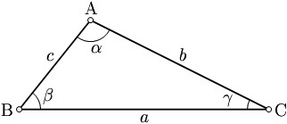
内积与2范数的关系
向量空间上的2范数就是向量跟自己内积的平方根
三角不等式
2范数称为由内积导出的范数

Slide 20
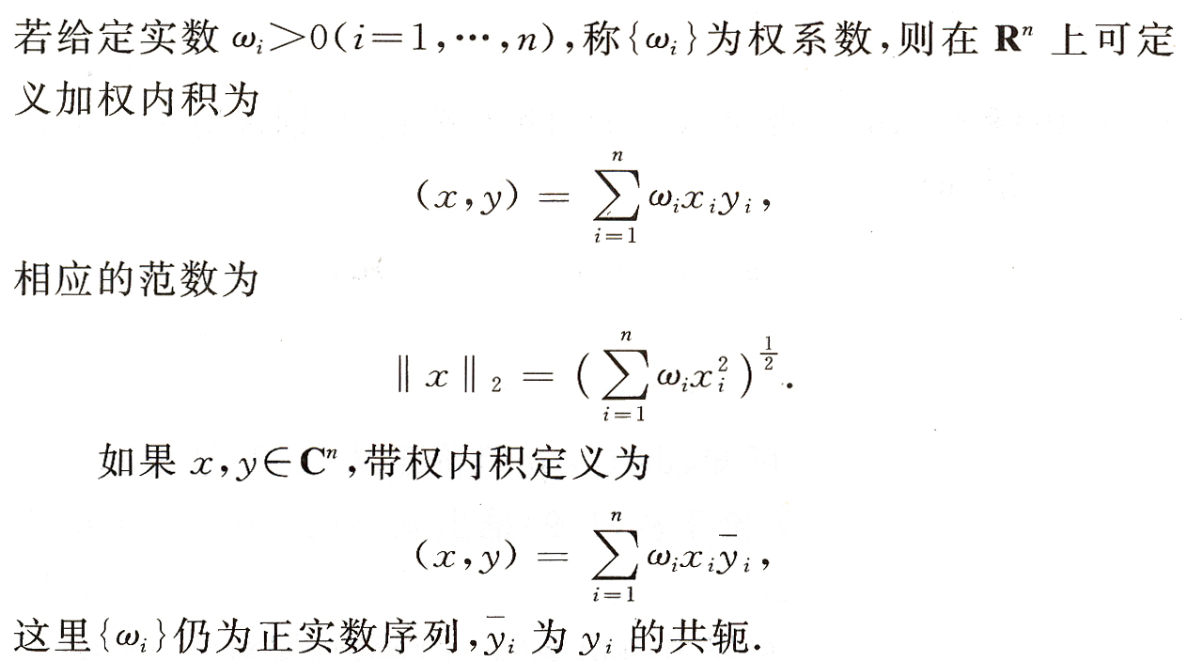
数域加权内积

Slide 21
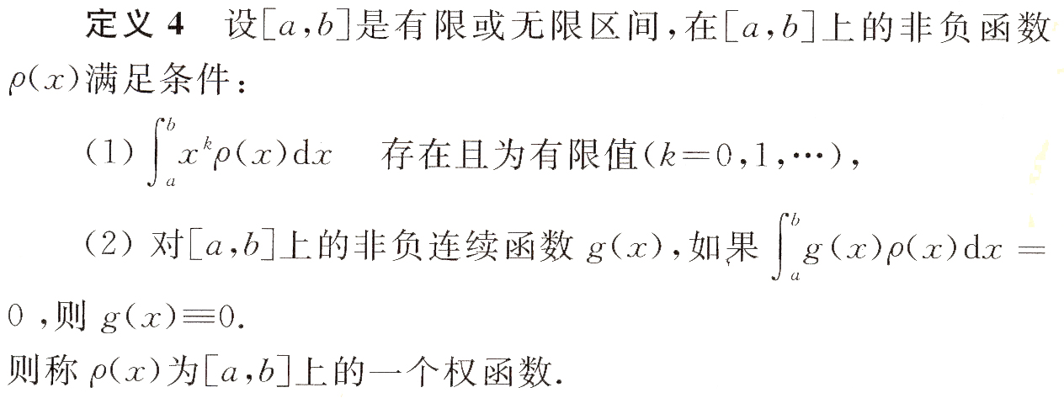
权函数
为了定义连续函数空间上的加权内积，类似向量空间的权系数，定义权函数

Slide 22
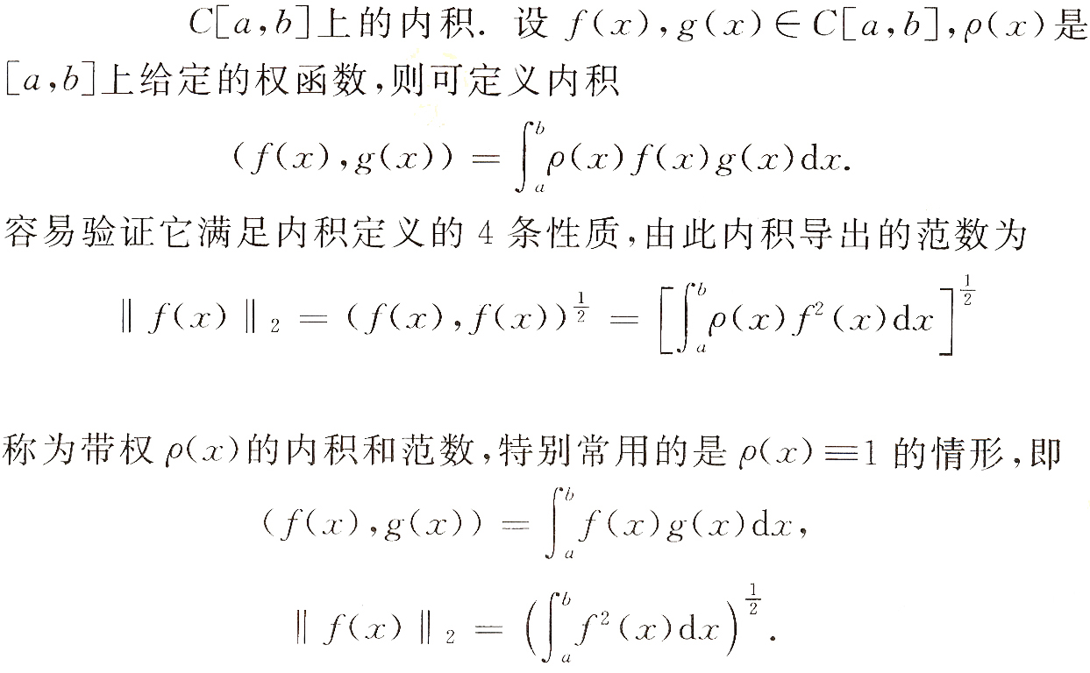
连续函数空间上的带权内积和范数

Slide 23
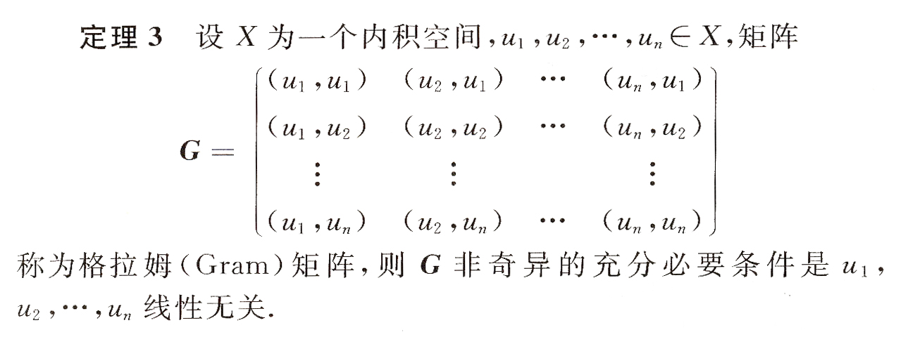
向量空间的Gram矩阵
注意这个充分必要

Slide 24
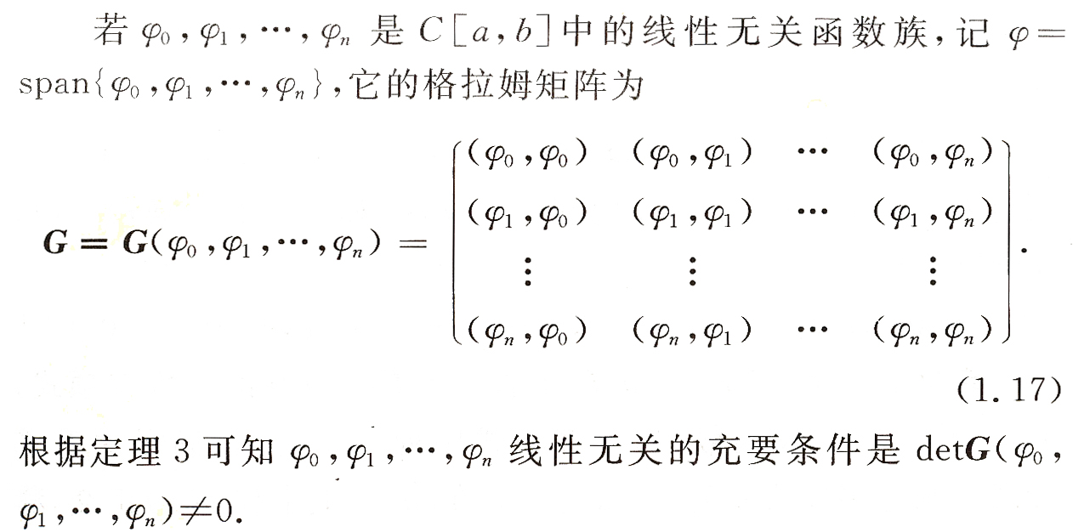
连续函数空间的Gram矩阵

Slide 25
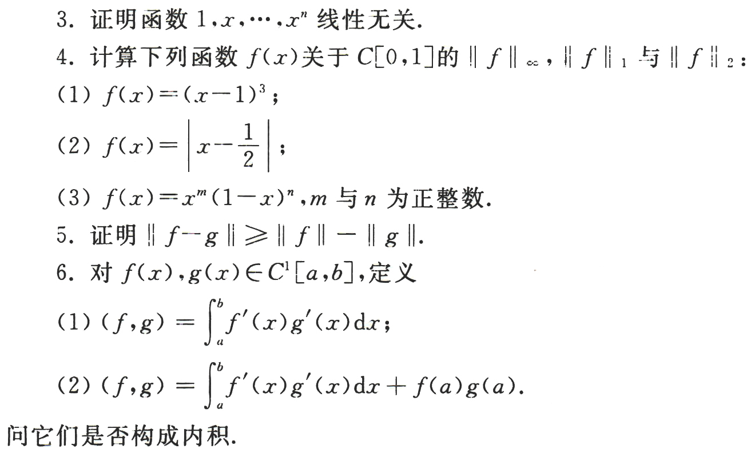
作业
P94
3、4（2）、5、6（1）

